Slide 1


MODELE - Support de réunion
Restitution du diagnostic générique
Ce support a été produit par l’ANCT lors de l’expérimentation lancée en novembre 2022 pour accompagner 6 collectivités-territoriales pilotes dans l’élaboration de leur stratégie Numérique responsable. Il a ensuite été mis à jour à base des retours d’expérience des 18 collectivités-territoriales ayant participé à la vague 1, qui s’est déroulée entre septembre et décembre 2023.
Il est mis à disposition de tous les acteurs en libre-accès dans la boîte à outils Numérique responsable de l’ANCT pour servir de modèle.
Il peut donc être repris, modifié, complété. La typographie Marianne® est par contre réservée aux administrations publiques.

Slide 2


Restitution du diagnostic
Démarche Numérique responsable
Date
Logo collectivité territoriale

Slide 3
Attentes et objectif final de la présente réunion
Attentes
Objectifs finaux
S’aligner sur les éléments de diagnostic
Lancer la démarche de définition d’une stratégie Numérique responsable et la feuille de route associée tout en capitalisant sur les réflexions et travaux initiés par la collectivité
S’alimenter des bonnes pratiques des autres collectivités territoriales qui ont participé à l’expérimentation menée par l’ANCT
Lancer une dynamique Numérique responsable au sein de la collectivité permettant de réduire les impacts environnementaux du numérique
Répondre aux exigences réglementaires de la loi pour la réduction de l’empreinte environnementale du numérique (« REEN ») qui prévoit que les communes et EPCI de plus de 50 000 habitants doivent définir une stratégie Numérique responsable au 1er janvier 2025, avec un plan de travail structuré au 1er janvier 2023
Le contenu est adaptable par la collectivité

Slide 4


Les initiatives lancées par notre collectivité
& les acteurs du territoire
Initiatives lancées sur le sujet
du Numérique responsable
Acteurs de la collectivité
et du territoire
Liste des initiatives lancées sur le sujet, par exemple :
Rationalisation du parc d’équipements
Prolongation de la durée de vie des équipements informatiques
Mise en place de bonnes pratiques / écogestes
Sensibilisation des agents
Etc.
Liste des acteurs engagés sur le sujet, par exemple :
Associations faisant de la réparation ou du réemploi d’équipements en fin de vie
Eco-organisme chargé du traitement des Déchets Electroniques et Electriques (DEEE) de la collectivité et/ou des usagers
Les réseaux d’entreprises ou institutionnels ayant des engagements NR
Etc.
Cette page listant les initiatives lancées sur le NR et les acteurs engagés sur le sujet, elle permet de valoriser l’existant au sein de votre collectivité

Slide 5
Périmètre de la démarche
Le périmètre de notre démarche Numérique responsable s’étend de la DSI à xx
Le territoire
L’intercommunalité
La collectivité
La DSI
Numérique abordé comme un outil au service de la transition écologique du territoire sur le périmètre de compétences de la collectivité ou de l’intercommunalité
Numérique abordé comme un levier de décarbonation et de sobriété pour le fonctionnement de l’intercommunalité
Numérique abordé comme un levier de décarbonation et de sobriété pour le fonctionnement de la collectivité
Conception, gestion des équipements numériques, etc.
Hors périmètre
Cette page est un rappel, le choix du périmètre a normalement été effectué lors du comité de lancement et les blocs hors périmètre doivent être grisés

Slide 6
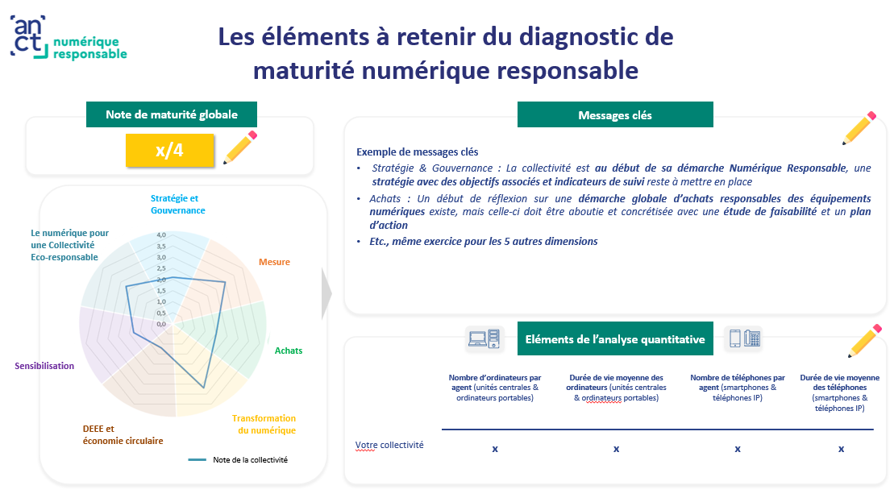

Mode d’emploi synthèse globale
du diagnostic
Note moyenne de votre collectivité calculée automatiquement par l’outil de diagnostic
Message clé par dimension
Radar des notes par dimension généré automatiquement par l’outil de diagnostic qualitatif
Résultats du diagnostic quantitatif
flash
Cette page est à supprimer une fois la préparation de la présentation terminée

Slide 7
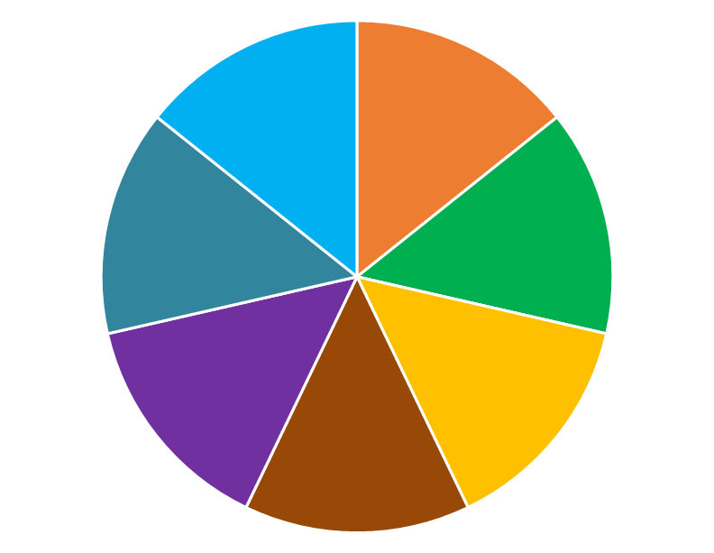




Les éléments à retenir du diagnostic de
maturité Numérique responsable
Note de maturité globale
Messages clés
x/4
XX / XX
Exemple de messages clés
Stratégie & Gouvernance : La collectivité est au début de sa démarche Numérique responsable, une stratégie avec des objectifs associés et indicateurs de suivi reste à mettre en place
Achats : Un début de réflexion sur une démarche globale d’achats responsables des équipements numériques existe, mais celle-ci doit être aboutie et concrétisée avec une étude de faisabilité et un plan d’action
Etc., même exercice pour les 5 autres dimensions
Stratégie et Gouvernance
Le numérique pour une Collectivité
Eco-responsable
Mesure
Coller ici le radar des notes par dimension généré automatiquement par l’outil de diagnostic
Eléments de l’analyse quantitative
Achats
Sensibilisation
Nombre d’ordinateurs par agent (unités centrales & ordinateurs portables)
Durée de vie moyenne des ordinateurs (unités centrales & ordinateurs portables)
Nombre de téléphones par agent (smartphones & téléphones IP)
Durée de vie moyenne des téléphones (smartphones & téléphones IP)
DEEE et
économie circulaire
Transformation
du numérique
Note de la collectivité
Votre collectivité
x
x
x
x

Slide 8
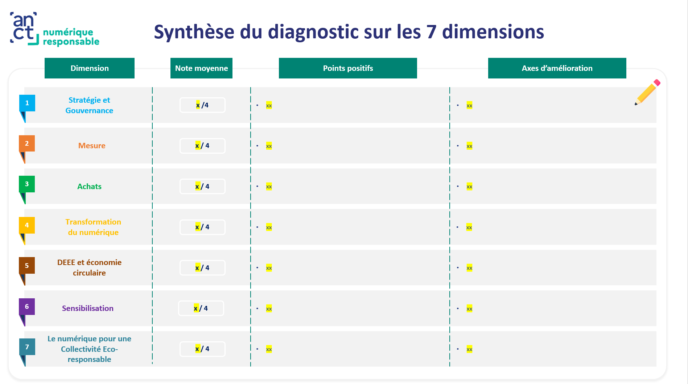
Mode d’emploi synthèse du diagnostic
par dimension
Axes d’amélioration principaux par dimension ressortant du diagnostic de maturité
Note moyenne par dimension de votre collectivité calculée automatiquement par l’outil de diagnostic
Points positifs principaux par dimension ressortant du diagnostic de maturité
Cette page est à supprimer une fois la préparation de la présentation terminée

Slide 9
Synthèse du diagnostic sur les 7 dimensions
Dimension
Note moyenne
Points positifs
Axes d’amélioration
1
Stratégie et Gouvernance
xx
xx
x /4
2
xx
xx
Mesure
x / 4
3
xx
xx
Achats
x / 4
4
Transformation du numérique
xx
xx
x / 4
5
DEEE et économie circulaire
xx
xx
x / 4
6
Sensibilisation
xx
xx
x / 4
7
Le numérique pour une Collectivité Eco-responsable
xx
xx
x / 4

Slide 10
Etape optionnelle
Temps d’échange sur la restitution du diagnostic
Ce diagnostic sur l’état actuel de notre maturité « Numérique responsable » vous a-t-il surpris de manière positive ? et/ou négative ?
Il y a-t-il des dimensions ou axes du diagnostic qui vous semblent plus prioritaires que d’autres ?
Cette restitution vous inspire-t-elle des pistes de réflexion au-delà des « pistes d’améliorations » présentées ?
Avez-vous été inspiré(e) ou motivé(e) à contribuer à un axe spécifique plutôt qu’un autre ?
Cette page est à garder seulement si vous souhaitez aller au-delà de la restitution et proposer un temps d’échange pour avoir de la visibilité sur les avis, retours et premières réflexions de vos parties prenantes.
Il est aussi possible de passer directement à la priorisation des leviers en combinant ce document avec le support « Etape_4.1_Modèle_de_support_Atelier_de_priorisation_des_leviers ».

Slide 11
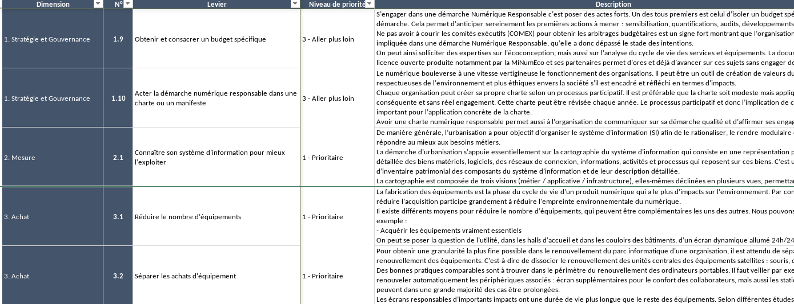
Etape optionnelle
Présentation de la présélection de leviers
Le présent diagnostic ainsi que son analyse ont permis aux référents de présélectionner les leviers pertinents à la collectivité à base du catalogue proposé par l’ANCT.
Cette image doit être remplacée par la liste des leviers présélectionnés
Cette page est à garder seulement si vous souhaitez aller au-delà de la restitution et présenter la liste de leviers présélectionnée par l’équipe de référents. Cette étape peut permettre de préparer les parties prenantes à l’atelier de priorisation et/ou la réflexion autour des fiches actions.
Il est aussi possible de passer directement à la priorisation des leviers en combinant ce document avec le support « Etape_4.1_Modèle_de_support_Atelier_de_priorisation_des_leviers ».

Slide 12
Préparation des prochaines étapes –
Construction de la feuille de route NR
Nous sommes ici !
Mois 1 | Mois 2 | Mois 3 | Mois 4 | Mois 5 | Mois 6
Phase de diagnostic de maturité
Phase d’élaboration de la feuille de route (FDR) Numérique responsable
Sécuriser les prérequis
Lancer officielle-ment la démarche
Réaliser le diagnostic
(analyse quantitative et qualitative)
Sélectionner/
Prioriser les leviers
Compléter les fiches actions
Construire la FDR
Valider la FDR et sécuriser les prochaines étapes
Restitution phase
de diagnostic
Restitutions phase
de FDR
Point hebdomadaire de suivi
:
Réunion de restitution
La durée indiquée ci-dessus est une recommandation, il est possible d’effectuer la démarche plus rapidement si la collectivité le souhaite

Slide 13
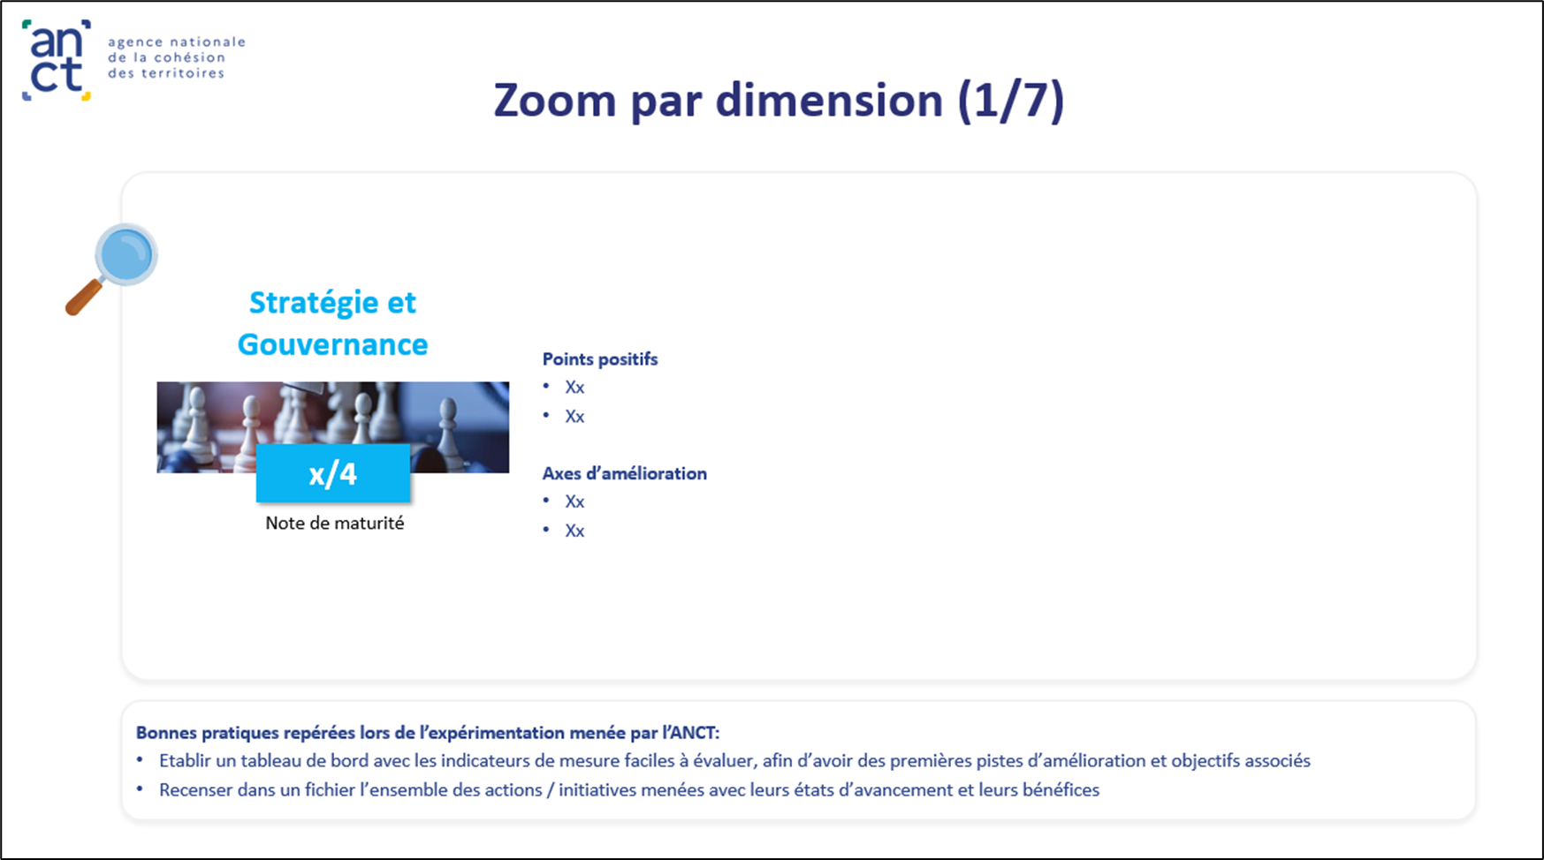
Mode d’emploi zooms par dimension
du diagnostic
Note moyenne de cette dimension de votre collectivité calculée automatiquement par l’outil de diagnostic
Détail des points positifs et axes d’amélioration pour cette dimension ressortant du diagnostic de maturité
Bonnes pratiques pour cette dimension ressorties de l’expérimentation menée par l’ANCT
Cette page est à supprimer une fois la préparation de la présentation terminée

Slide 14


Zoom par dimension (1/7)
Stratégie et Gouvernance
Points positifs
Xx
Xx
Axes d’amélioration
Xx
Xx
x/4
Note de maturité
Bonnes pratiques repérées lors de l’expérimentation menée par l’ANCT:
Etablir un tableau de bord avec les indicateurs de mesure faciles à évaluer, afin d’avoir des premières pistes d’amélioration et objectifs associés
Recenser dans un fichier l’ensemble des actions / initiatives menées avec leurs états d’avancement et leurs bénéfices

Slide 15

Zoom par dimension (2/7)
Mesure
Points positifs
Xx
Xx
Axes d’amélioration
Xx
Xx
x/4
Note de maturité
Bonnes pratiques repérées lors de l’expérimentation menée par l’ANCT:
Effectuer la mesure d’impact de manière progressive en sélectionnant tout d’abord un périmètre restreint puis en l’élargissant au fur et à mesure

Slide 16

Information complémentaire :
Dès 1er janvier 2023, les acheteurs publics devront prendre en compte l’indice de réparabilité des produits numériques lorsqu’il existe
Zoom par dimension (3/7)
Achats
Points positifs
Xx
Xx
Axes d’amélioration
Xx
Xx
x/4
Note de maturité
Bonnes pratiques repérées lors de l’expérimentation menée par l’ANCT:
Intégrer des critères environnementales dans l’évaluation des fournisseurs d’équipements et leur associer un poids suffisamment important (ex: 15%)

Slide 17

Zoom par dimension (4/7)
Transformation du numérique
Points positifs
Xx
Xx
Axes d’amélioration
Xx
Xx
x/4
Note de maturité
Bonnes pratiques repérées lors de l’expérimentation menée par l’ANCT :
Intégrer les bonnes pratiques du référentiel GR491 dans les clauses d’achat de logiciels

Slide 18

Zoom par dimension (5/7)
DEEE et économie circulaire
Points positifs
Xx
Xx
Axes d’amélioration
Xx
Xx
x/4
Note de maturité
Bonnes pratiques repérées lors de l’expérimentation menée par l’ANCT:
Identifier des associations du territoire pour la redistribution des équipements
Réaliser une cartographie des acteurs du reconditionné sur le territoire

Slide 19
Zoom par dimension (6/7)
Sensibilisation
Points positifs
Xx
Xx
Axes d’amélioration
Xx
Xx
x/4
Note de maturité
Bonnes pratiques repérées lors de l’expérimentation menée par l’ANCT:
Organiser des ateliers ludiques (ex: Fresque du Numérique) ou des événements d’écogestes (ex: Clean-Up Day) pour sensibiliser les agents
Proposer dans un premier temps des formations Numérique responsable aux chefs de services / pôles de la DSI

Slide 20

Zoom par dimension (7/7)
Le numérique pour une Collectivité Eco-responsable
Points positifs
Xx
Xx
Axes d’amélioration
Xx
Xx
x/4
Note de maturité
Bonnes pratiques repérées lors de l’expérimentation menée par l’ANCT:
Repérer des initiatives existantes à l’aide des réseaux d’entreprises ou d’entrepreneurs (Tech for good, French Tech, etc.)
Notes:
GTC : Gestion technique centralisée

